Slide 1
Choix de l’emplacement d’un rucher
Notes:
Un rucher définition
Ensemble des ruches + le terrain emplacement
Avoir deux lieux
Choix pour
Confort de l ’abeille
Confort de l’apiculteur: facilité de travail
Du voisinage ( piqure –essaimage- souillure )
Grandeur du terrain / au nombre de ruches

Slide 2
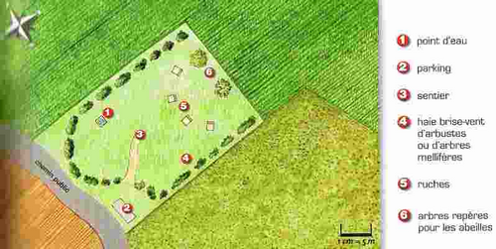
Son Accès
Notes:
La gestion d’un rucher nécessite de transporter du matériel ( ruches – hausses mallette de l’apiculteur sirop
Pas trop éloigné de chez soi
Éviter les zones de vibration ( train camion)
À distances des animaux ou protection
Donc
Avoir un accès facile idéal pouvoir accéder avec une voiture

Slide 3
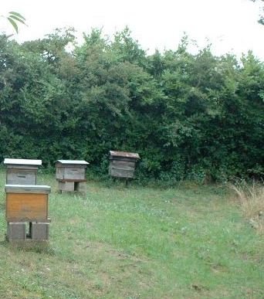
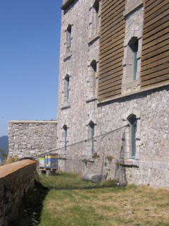
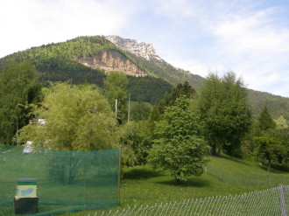
Réglementation d’implantation
Notes:
Toutefois, ne sont assujetties à aucune prescription de distance les ruches isolées, des propriétés voisines ou des chemins publics, par un mur, une palissade en planches jointes, une haie vive ou sèche, sans solution de continuité d’une hauteur de 2 m
Avec voisin: 20m
( Paris 2m)

Slide 4
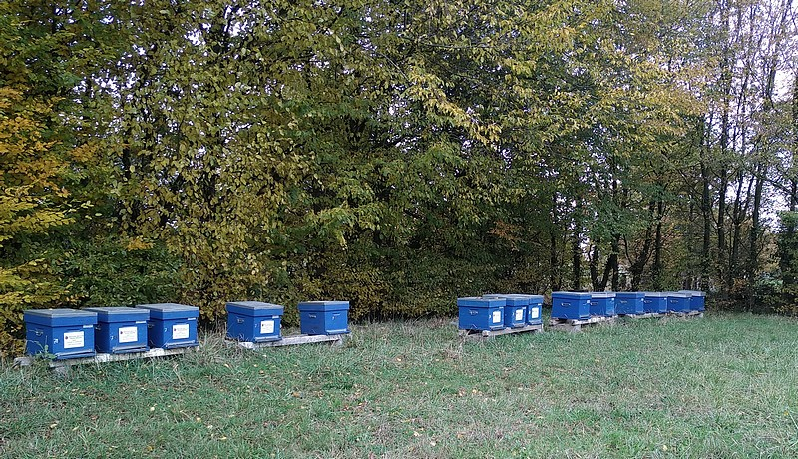
Ensoleillement
Notes:
un terrain ensoleillé de bonne heure mais avec possibilité d’être ombragé en milieu de journée

Slide 5
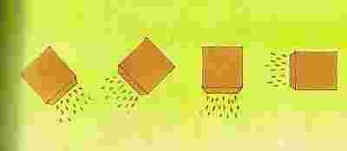
Orientation et positionnement des ruches
Notes:
Pour profiter de l’ensoleillement
il est bon d’orienter les ruches
Sur un axe Sud Est
À l’abri des vents dominants
D’éviter d’aligner toute les ruches dans la même direction
De les positionner en hauteur et légèrement surélevée à l’arrière

Slide 6
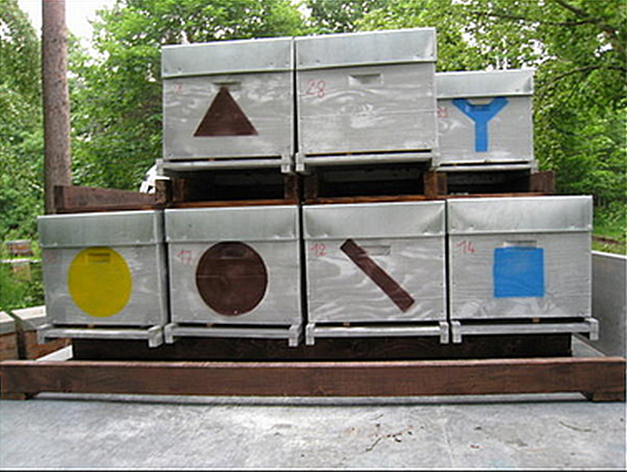
Personnaliser les ruches

Slide 7
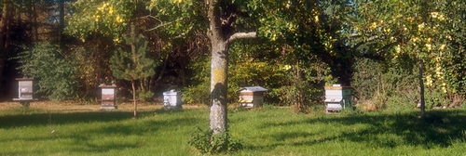
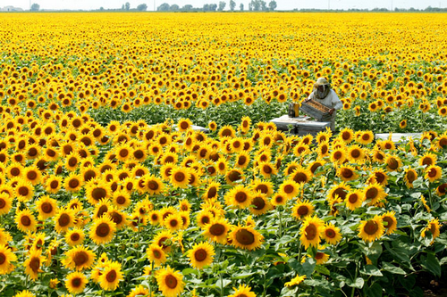
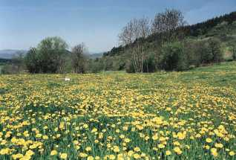
Environnement
Notes:
Distance de butinage : 3kms
Les abeilles mettent en général moins de 2mn pour aller au lieu de butinage mais pour revenir vont moitié moins vite
Présence de parcelles importantes de fleurs
Paysage vallonné avec haies, arbres, cultures variées, prairies naturelles

Slide 8
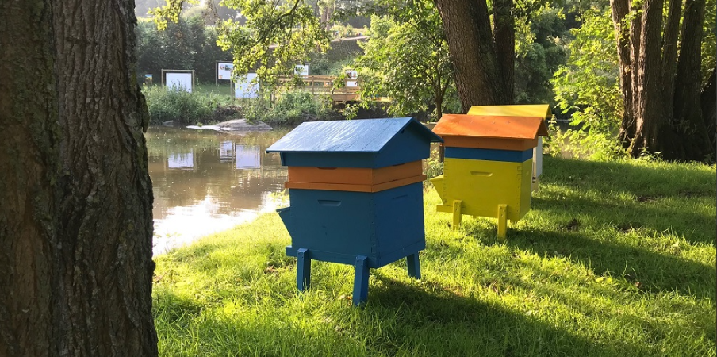
Eau
Notes:
Source loin du rucher : perte de temps
L’eau est nécessaire et indispensable pour les abeilles
( refroidir la ruche – consommation des réserves – évite déshydratation des larves – pour fabriquer la nourriture du couvain
En 1 an : 100l d’eau ( non stockée )
Nécessité d’une source d’eau proche du rucher ou présence d’abreuvoirs
Le rucher ne doit pas être sur un terrain humide

Slide 9
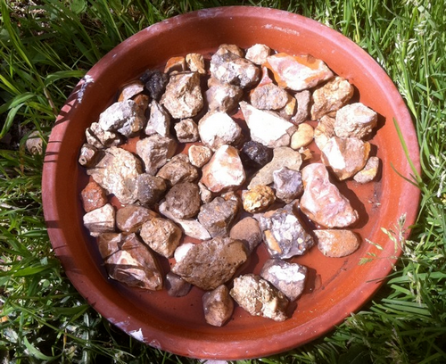
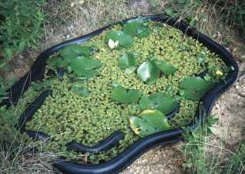
Abreuvoirs pour abeilles
retour
Notes:
Importance de mettre des cailloux –bouchons – sphaigne ……
Pour que les abeilles puissent venir boire sans se noyer,

Slide 10
Retour au menu général

